Slide 1
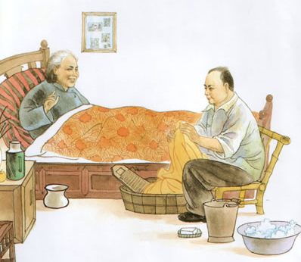
陈毅探母

Slide 2
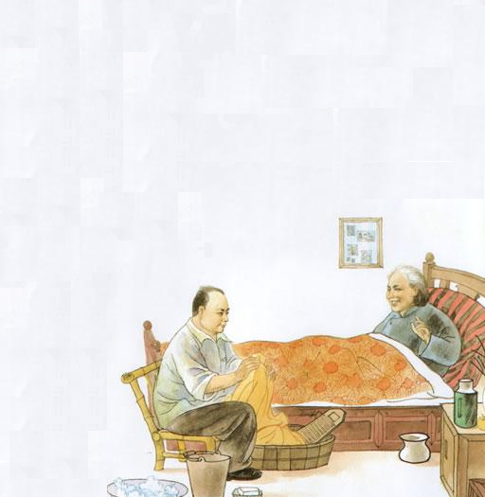
一进家门，陈毅就来到母亲床前，拉着她的手，细心地询问病情。他看见母亲换下的衣服还没洗，就打来一盆水，一边洗衣服，一边跟母亲谈家常。

Slide 3
陈毅一边洗衣服，一边跟母亲谈家常。
陈毅一边洗衣服，一边跟母亲谈家常。
陈毅一边洗衣服，一边跟母亲谈家常。

Slide 4
1、妈妈一边织毛衣，一边( )。
2、( )一边( )，一边跳舞。
3、( 一边 )，一边( )。

Slide 5
娘，快别这么说。从小到大，你不知道替我洗了多少次衣服。今天，我给你洗洗衣服，是应该的呀!

Slide 6
陈毅元帅知道母亲生病了，立即( )。一进家门，就( )，还替母亲( ),他是一位( )。

